Slide 1
Universidad Francisco Marroquín
Machine Learning
Primer semestre 2018

Slide 2
Regularización
En la última clase aprendimos :
Train-test split para evaluar de manera mas precisa el comportamiento esperado
Aprendimos también respecto a overfitting y underfitting
Mencionamos algunas ideas para machine learning diagnostics/debugging
Hoy respondemos ¿Como atacamos el problema de overfitting?(regularización)
Como seleccionamos el mejor modelo para determinado problema?

Slide 3
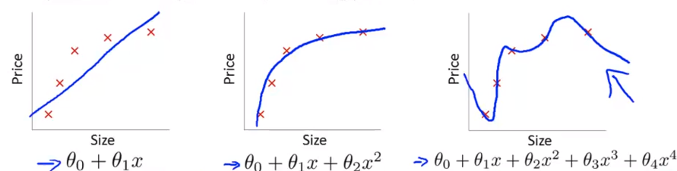
Regularización
Ya conocemos que son y como identificar underfitting y overfitting
Estos problemas afectan tanto a modelos de regresión como de clasificación

Slide 4
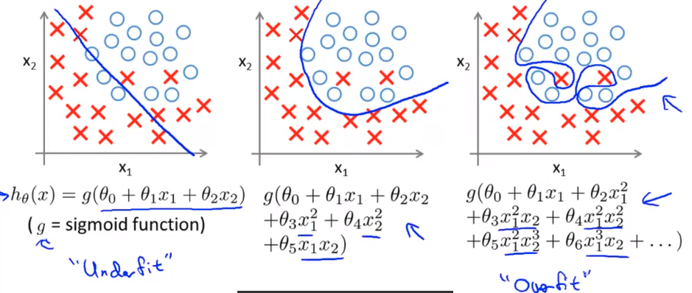
Regularización
Ya conocemos que son y como identificar underfitting y overfitting
Estos problemas afectan tanto a modelos de regresión como de clasificación

Slide 5
Regularización
¿Como atacar el overfitting?
Sabemos que el overfitting esta asociado a un modelo muy complejo, por ejemplo con muchas features.
Por lo cual es natural pensar que si reducimos el nombre de features podemos eliminar o reducir el overfitting de nuestro modelo.
Cuando estudiamos regresión lineal graficamos los datos para saber que grado de polinomio usar,y de esta forma sin hacerlo explícitamente estamos reduciendo el overfitting al usar un modelo adecuado para el problema
Pero en problemas con muchas features eso es difícil , o bien imposible

Slide 6
Regularización
¿Como atacar el overfitting?(reducción de features)
Sabemos que el overfitting esta asociado a un modelo muy complejo, por ejemplo con muchas features.
Por lo cual es natural pensar que si reducimos el nombre de features podemos eliminar o reducir el overfitting de nuestro modelo.
Esto nos proporciona 2 opciones para atacar el overfitting:
Manualmente seleccionar que features usar y cuales desechar(usando conocimiento de dominio, análisis exploratorio ,análisis de correlación entre variables, etc)
Algoritmo de selección de modelos(a ser explicado en esta clase) automático
Pero desechar features es también desechar información relevante del problema, por lo cual no siempre podemos aplicar esta estrategia.

Slide 7
Regularización
¿Como atacar el overfitting? Regularización
Para problemas donde se necesita un modelo complejo(con muchas features) y no hay suficiente data de entrenamiento , podemos utilizar una técnica llamada regularización para atacar el overfitting
La regularización reduce la magnitud de cada uno de los parámetros θ
Intuitivamente, reduce el aporte o la importancia de cada feature por lo cual permite que tengamos mas en el modelo
Funciona bien para problemas con muchas features “x”,pero cada una contribuye muy poco a predecir “y”
Podemos pensar que genera hipótesis menos complejas, y por lo tanto menos riesgo a overfitting

Slide 8
Regularización
¿Como atacar el overfitting? Regularización
La idea detrás de la regularización es penalizar los parámetros θ por ser muy grandes
Esto provocará que el proceso de gradient descent busque encontrar valores pequeños para los parámetros.

Slide 9
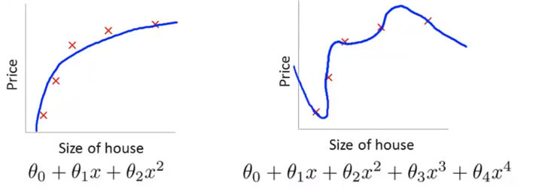
Regularización
¿Como atacar el overfitting? Regularización
Veamos un ejemplo, en el lado izquierdo tenemos una buena hipótesis para cierto modelo ,en el lado derecho tenemos una hipótesis mas compleja que genera overfitting

Slide 10

Regularización
¿Como atacar el overfitting? Regularización
¿Como podríamos matemáticamente penalizar parámetros theta que tienen valor grande, y hacer que tengan valores mas pequeños?
Agregando un factor (multiplicador) a cada parámetro en la función de costo.
Ya que gradient descent busca minimizar la función de costo y obtener un costo bajo, la única forma de lograrlo es haciendo que los parámetros sean pequeños.

Slide 11
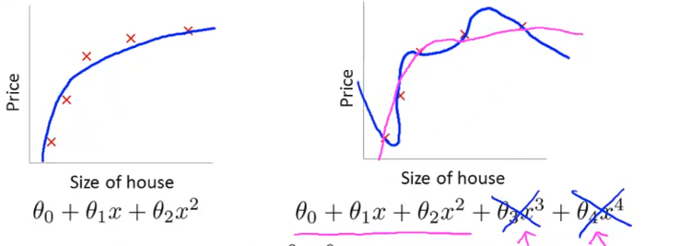
Regularización
¿Como atacar el overfitting? Regularización
En este ejemplo, aplicamos una penalización a los parametros θ3 y θ4, esto tendría el efecto de reducirlos a casi 0, por lo cual tendríamos una hipótesis mas parecida a la hipótesis cuadrática adecuada

Slide 12
Regularización
¿Como atacar el overfitting? Regularización
En este ejemplo solo aplicamos regularización a 2 parámetros theta,multiplicandolos por un número grande ¿cual es la forma general de aplicar regularización?

Slide 13
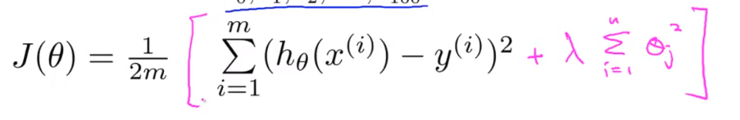
Regularización
¿Como atacar el overfitting? Regularización
En este ejemplo solo aplicamos regularización a 2 parámetros theta, ¿cual es la forma general de aplicar regularización? La regularización se aplica a nivel de la función de costo a todos los parámetros(excepto el θ0 del modelo)
Se logra a través de sumar a la función de costo el cuadrado de cada parámetro multiplicado por un factor llamado “factor de regularización” λ (lambda) que controla cuanta regularización aplicamos.
Este factor λ es otro “hyper-parámetro” ya que no es aprendido/encontrado por el entrenamiento ,nosotros lo establecemos

Slide 14
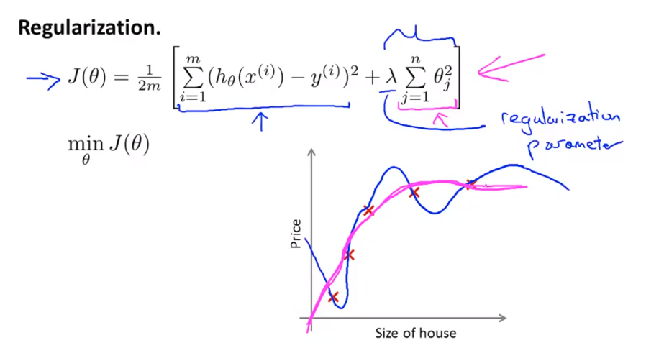
Regularización
¿Como atacar el overfitting? Regularización
Para este ejemplo la regularización genera una curva mas “suave” parecida a la curva cuadrática a diferencia de la curva polinómica original que se ajusta de manera exagerada a los datos.

Slide 15

Regularización
Regularización en gradient descent
Al aplicar gradient descent ,utilizamos la derivada de la función de costo para saber en que dirección dar pequeños pasos
Si usamos regularización, la definición de la función de costo cambia
Por lo cual necesitamos usar una forma de gradient descent que tome en cuenta la regularización.
Ya que la derivada de una suma es la suma de las derivadas y el factor de regularización se obtiene sumando penalizaciones al costo, podemos simplificar la nueva definición de gradient descent si pensamos por separado en la derivada de la regularización.

Slide 16
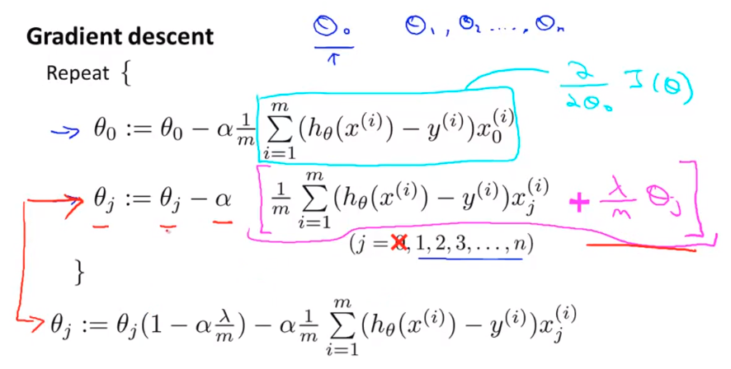
Regularización
Regularización en gradient descent
Por lo tanto gradient descent con regularización es(aplica tanto para regresión o clasificación por regresión logística):

Slide 17
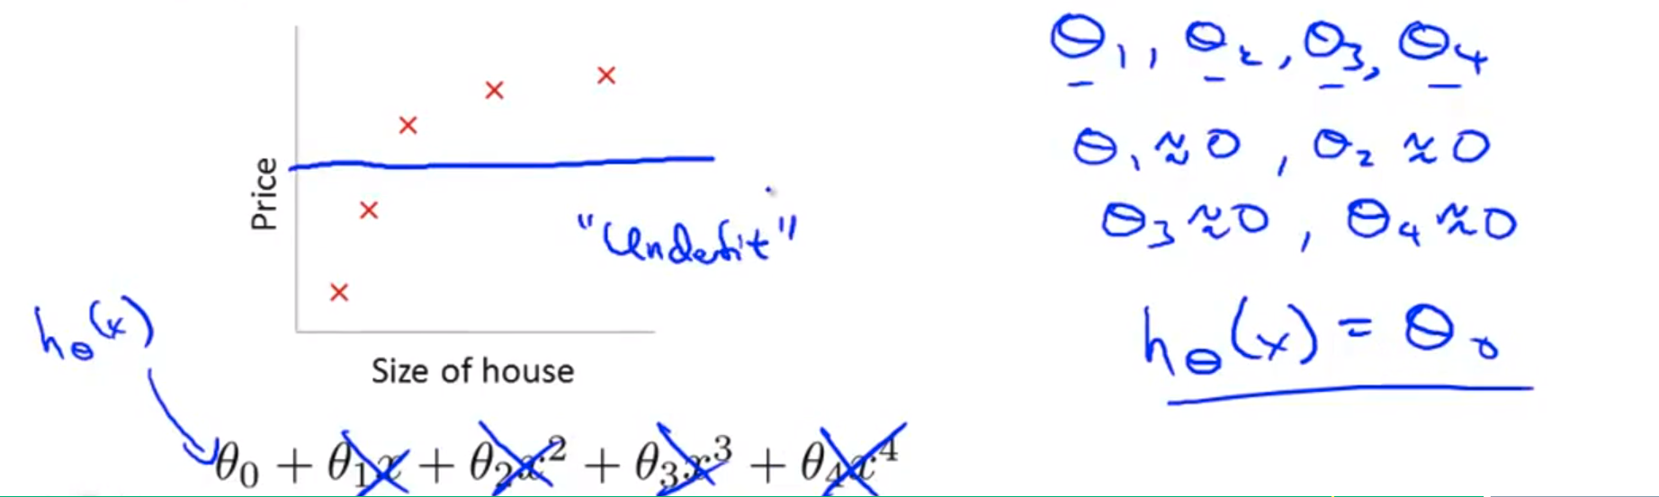
Evaluación de sistemas de ML
¿Como atacar el overfitting? Regularización
La regularización es una gran manera de atacar el overfitting, pero se debe aplicar con precaución
Utilizar un factor de regularización λ demasiado grande, puede provocar que todos los parámetros θ excepto θ0 sean muy cercanos a 0, lo cual provocaría una hipótesis parecida a una linea recta y por lo tanto el caso inverso de lo que deseamos atacar: underfitting
Como sabemos entonces ¿Cuanta regularización aplicar? Algoritmo de selección de modelos(aún por definir)

Slide 18
Evaluación de sistemas de ML
Train/val/test split
Hasta ahora hemos utilizado un único dataset llamado “training set” el cual hemos usado para entrenar los modelos, y también para realizar predicciones y evaluar su exactitud y/o rendimiento.
Pero el objetivo de un modelo de ML es realizar predicciones en nuevos datos , no en los datos de los cuales ya conocemos históricamente los resultados,es decir realizar predicciones en nuevas observaciones que nunca observó durante su entrenamiento.
En la analogía al aprendizaje humano, en un curso de matemáticas el alumno aprende un tema utilizando ejemplos ,pero se busca que pueda resolver en el futuro nuevos problemas de este tema los cuales nunca observó durante su estudio .

Slide 19
Selección de modelos
Model Selection
Ahora poseemos en nuestra caja de herramientas de ML diversos modelos, para regresión poseemos :
Regresión lineal
Regresión polinomial(y dentro de regresión polinomial poseemos infinita variedad de polinomios)
Para clasificación poseemos(entre otros):
Desicion trees
Naive-Bayes
K-nearest neighbors
Regresión logística
Aun que hemos hablado ventajas y desventajas, y algunos criterios de selección , el tener diversas opciones dificulta el seleccionar el mejor modelo para una tarea dada
Y además de distintos modelos,en algunos casos poseemos “hyper-parámetros”(como el factor de regularización)

Slide 20
Selección de modelos
Model Selection
Para el ejemplo de regresión polinomial , usamos anteriormente como criterio de selección la evaluación visual
Es decir, graficamos los datos ,vimos que no parecían ajustarse a una línea, y elegimos un polinomio que se pareciera.
Pero …….. ¿Como vemos gráficamente los datos, si poseen mas de 2 dimensiones ? (Es decir, mas de 2 features, caso común en ML y estadística) o
Aún si los podemos ver gráficamente, ¿ Que pasa si nuestro conocimiento matemático no es tan amplio , y no conocemos la forma que tienen las gráficas de los polinomios ?
Aún sabiendo que modelo utilizar, ¿como sabemos que factor de regularización es el mas conveniente?
Necesitamos una manera de elegir el mejor modelo , una manera que no implique visualizar los datos ya que aveces no podemos hacerlo si simplemente no podemos ver en mas de 2 dimensiones….. pero la computadora sí puede!

Slide 21
Muchas gracias
Preguntas o comentarios?
Muchas gracias

